Slide 1
Периоды детского возраста
Министерство здравоохранения Республики Мордовия
Государственное автономное образовательное учреждение дополнительного профессионального образования
Республики Мордовия
«Мордовский республиканский центр повышения квалификации специалистов здравоохранения»
Преподаватель высшей категории
Ефремова Наталья Ивановна

Slide 2
Периоды развития
Внутриутробный
Эмбриональный
Фетальный
Внеутробный
Неонатальный
Школьный
Преддошкольный
Грудной
Дошкольный
Интранатальный

Slide 3
Перинатальный период
Поздний фетальный период
Перинатальный период
(22 неделя внутриутробного развития - 7 день жизни)
Интранатальный
Ранний неонатальный

Slide 4
Характеристика внутриутробного периода
Эмбриональный период
(8 недель)
Закладка внутренних органов и внешних частей плода
Ранний фетальный период
(9 – 27 недели)
интенсивный рост и дифференцировка тканей
Поздний фетальный период
(28 – 40 недели)
депонирование компонентов питания, достижение зрелости жизненно важных органов

Slide 5
1. На каком этапе внутриутробного развития контакт с больным краснухой может вызвать развитие триады Грегса
а. начальный
б. эмбриональный
в. ранний фетальный
г. поздний фетальный

Slide 6
Развитие плода

Slide 7
Критические моменты пренатального развития
Период | Продолжительность | Критические моменты
Начальный | 1-я неделя | 7 – 8 сутки
Эмбриональный | 2-8-я недели | 4-я неделя
Фетальный | С 9-й недели до рождения | 15 – 24-я недели

Slide 8
Характеристика неонатального периода (4 недели)
Закрытие фетальных коммуникаций
Транзиторные состояния
Переход на энтеральное питание
Врожденные и наследственные заболевания

Slide 9
Характеристика грудного периода (1 месяц – 1 год)
Грудное вскармливание
Неустойчивое равновесие функций органов и систем
Высокие темпы нервно – психического развития
Высокие темпы физического развития

Slide 10
Характеристика преддошкольного периода (1-3 года)
Замедление темпов физического развития
Расширение условно- рефлекторных связей
Большая степень зрелости физиологических систем
Становление второй сигнальной системы

Slide 11
2. Словарный запас ребенка 2 лет
а. 100 слов
б. 200 слов
в. 300 слов
г. 400 слов

Slide 12
Характеристика дошкольного периода (3 - 7 лет)
Расширение контактов
Развитие интеллекта
Усложнение двигательных навыков
Первое физиологическое вытяжение

Slide 13
Характеристика младшего школьного периода (7 – 12 лет)
Завершение структурной дифференцировки тканей
Половые различия в физическом развитии
Улучшение памяти, интеллекта
Развитие волевых качеств

Slide 14
Характеристика старшего школьного периода (12 – 18 лет)
Перестройка эндокринной системы
Скачок роста
Половое развитие
Изменение поведения
Социализация

Slide 15
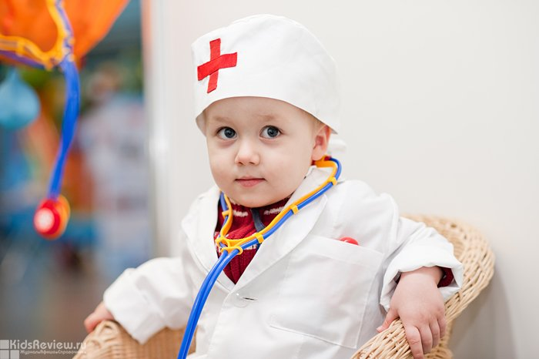
Будьте здоровы!

